Slide 1
Tera介绍
Tera_dev@baidu.com

Slide 2
提纲
Tera基本介绍
Tera的适用场景
Tera的使用建议

Slide 3
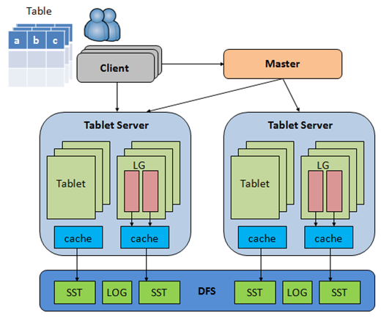
Tera的架构

Slide 4
Tera的数据模型
KV
模型
分布式的map<key, value>
key, value都是任意二进制串
支持顺序遍历、随机读写
按key自动排序，分布式实现对外透明
BigTable
模型
map<row_key， map<column， map<timestamp，value> > >
timestamp是64位整数标识版本
基于TTL的自动垃圾收集
历史版本保留个数可定制

Slide 5
Tera适用场景
支持万亿记录 -- 分布式，可扩展
前缀信息统计 -- 全局有序
回溯历史信息 -- 多版本，支持快照、回滚
频繁增删字段 -- 动态schema ，稀疏表
写入实时可读 -- 随机读写，行级事务
热点频繁爆发 -- 自动分片，动态负载均衡

Slide 6
负载均衡
随意扩容
新机器一键加入集群
自动分片
没有数据拷贝和移动
秒级切分、合并
负载均衡
基于容量的负载均衡
基于访问的负载均衡

Slide 7
新硬件
新硬件
SSD
支持Flash表，将一个副本缓存在本地SSD
WAL将随机写转化为顺序写
万兆网卡
顺序吞吐突破千兆网卡极限
LSM-Tree 牺牲网络带宽换取低延迟
Cache
IndexCache
BlockCache
FileCache

Slide 8
快照与行级事务
快照
秒级创建
秒级恢复
行级事务支持
原子性提交
基于多版本并发控制

Slide 9
Tera的各种限制
RowKey
长度不超过64KB
默认Readable只允许C风格字符串
Binary允许任意字符串
ColumnFamily
可读字符、尽量短
Qualifier
任意字符串、64K
Timestamp
当前时间的微秒值

Slide 10
Tera性能参考
随机读
SSD机器，5000QPS*ssd个数
Sata机器，50QPS*disk个数
顺序读
100MB+
随机写
峰值100MB/S
均值30MB/S
顺序写
100MB/S

Slide 11
Tera的使用建议
RowKey设计
避免单独使用时间戳做RowKey
多行还是多列
有行级事务需求，用多列
无行级事务需求，用多列
LocalityGroup
需要单独访问的列

Slide 12
未来计划
CloudTera
申请Quota即可用
开源社区建设
https://github.com/baidu/tera

Slide 13
谢谢~
技术探讨
发展建议
欢迎加入
github.com/baidu

